Slide 1
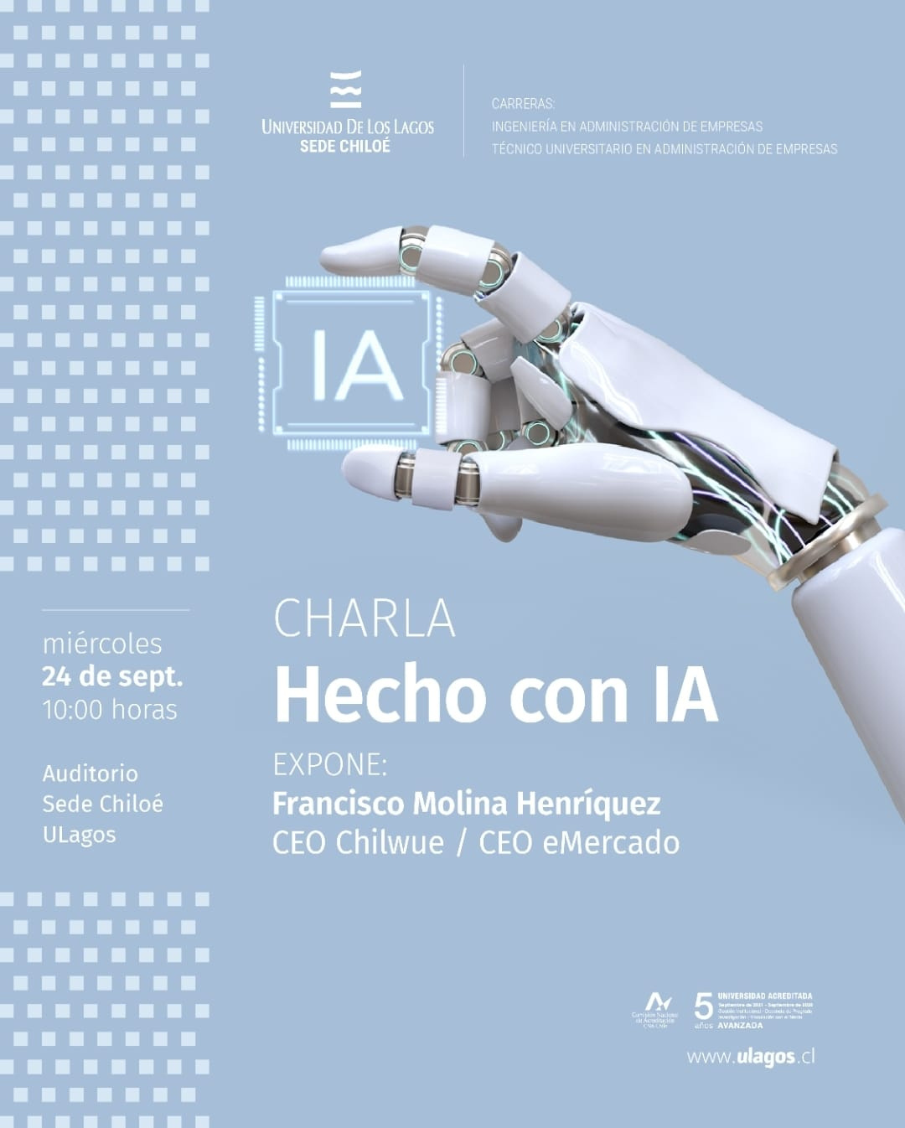


1

Slide 2
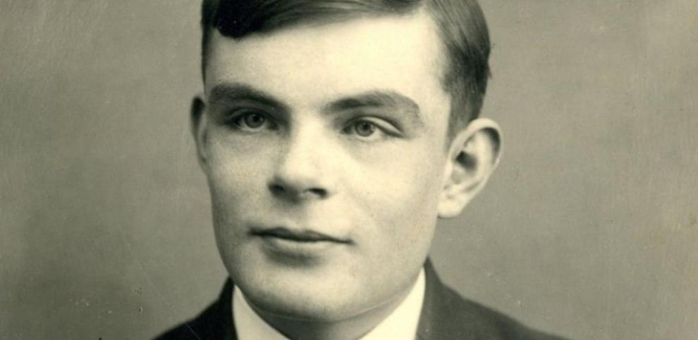
Alan Turing
¿Pueden las máquinas pensar?
Computing Machinery and Intelligence
2

Slide 3
1936 — Alan Turing y la “máquina de Turing”
Turing describe un modelo teórico de cómputo binario (0 y 1) que sienta las bases de las computadoras modernas y de lo “computable”.
1950 — Turing propone el “Juego de la Imitación” (Test de Turing)
En “Computing Machinery and Intelligence” plantea un test conversacional para evaluar si una máquina “piensa”.
1956 — John McCarthy acuña “Inteligencia Artificial”
Conferencia de Dartmouth: Nace el término y se inicia la primera ola de investigación académica en IA (EE. UU. y Reino Unido).
3

Slide 4
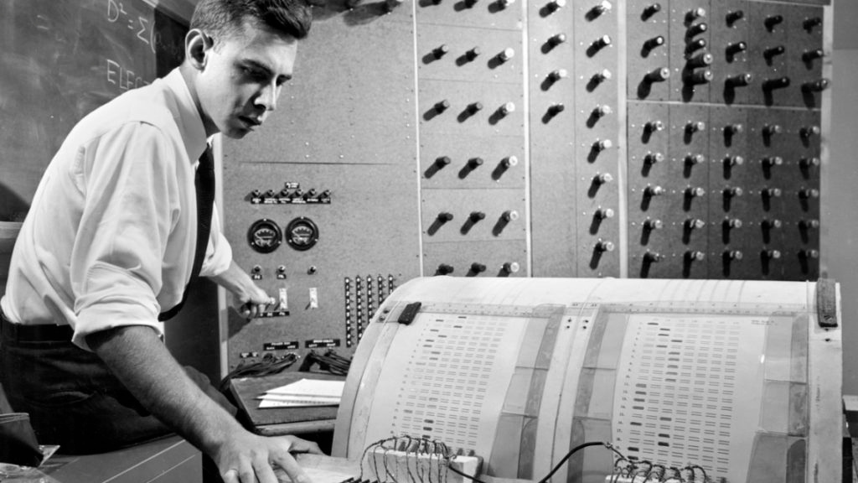
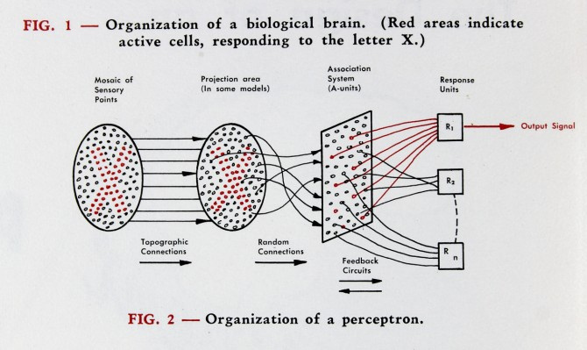
1958
Frank Rosenblatt
El Perceptrón
Formula el concepto de neurona artificial y construye un primer prototipo de red neuronal.
4

Slide 5
  1958 — Alex Bernstein programa ajedrez
  Desarrolla uno de los primeros programas capaces de jugar ajedrez (nivel principiante).
  1966 — Joseph Weizenbaum crea ELIZA
  Chatbot pionero basado en reglas y coincidencia de patrones; simula diálogo terapéutico.
  Años 70 – 80 – 90 — “Invierno de la IA”
  Caen expectativas y financiamiento por falta de resultados prácticos y potencia de cómputo.
  1997 — IBM Deep Blue (Super Computadora) vence a Garry Kasparov (Campeón Mundial de Ajedrez)
  Hito en juegos de estrategia mediante búsqueda y fuerza bruta asistida por bases de datos.
5

Slide 6
2011 — IBM Watson (Súper Computadora) gana Jeopardy!
Avance en comprensión de lenguaje natural en un entorno competitivo televisivo.
2011 — Apple lanza Siri
Primer gran acercamiento masivo a un asistente con IA en teléfonos; activa respuesta de la industria.
2014 — Google adquiere DeepMind
Consolida liderazgo en IA (aprendizaje por refuerzo, Go, código, etc.); se suma a Google Brain.
2015 — Se funda OpenAI (Elon Musk, Sam Altman)
Nace como laboratorio de investigación con visión “pro-humanidad”; atrae talento clave del área.
6

Slide 7

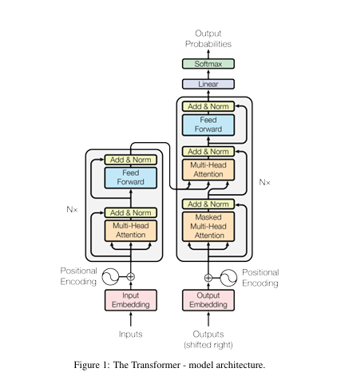
2017 — Paper “Attention Is All You Need”
Google presenta la arquitectura Transformer; base de los modelos generativos modernos (GPT).
2021 — Google muestra LaMDA
Demostraciones públicas de diálogo abierto muy fluido; no se libera como producto masivo.
7

Slide 8
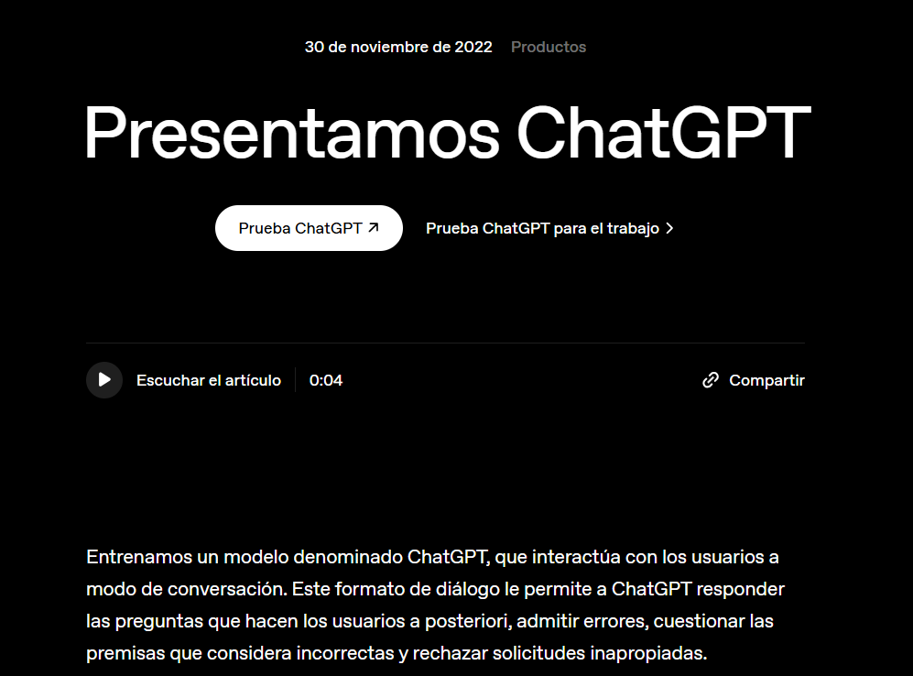
30 nov 2022
Lanza ChatGPT (GPT-3.5)
OpenAI empaqueta un modelo conversacional para el público; marca el despegue global del uso de IA generativa.
8

Slide 9
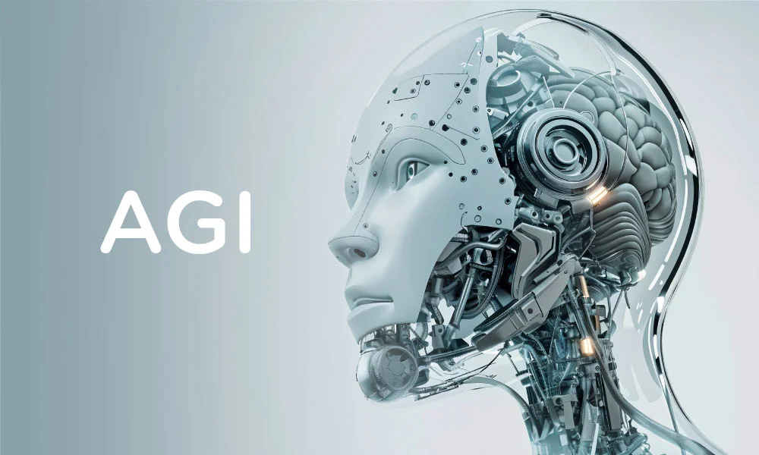
Carrera por la AGI
Inteligencia Artificial General
Es una IA capaz de entender, aprender y razonar en casi cualquier tarea, transfiriendo conocimiento entre dominios como lo haría una persona.
En la práctica implica adaptación autónoma, planificación a largo plazo, sentido común operativo y la capacidad de resolver problemas nuevos (crear, decidir y colaborar) sin reentrenamientos específicos.
9

Slide 10
Una IA funciona procesando grandes cantidades de datos mediante algoritmos y modelos matemáticos para identificar patrones y tomar decisiones o hacer predicciones, similar al pensamiento humano pero a gran escala. Se basa en el aprendizaje automático, donde los algoritmos se entrenan para aprender de forma autónoma. El aprendizaje profundo, una subcategoría, utiliza redes neuronales artificiales con múltiples capas para analizar datos complejos, permitiendo a la IA realizar tareas como el reconocimiento de imágenes o el procesamiento del lenguaje natural.
¿Cómo funciona la Inteligencia Artificial?
10

Slide 11
Datos:
La IA se alimenta de grandes cantidades de datos para encontrar relaciones y patrones que a menudo pasan desapercibidos para los humanos.
Algoritmos:
Son conjuntos de reglas o instrucciones que guían el análisis de los datos y la toma de decisiones de la IA.
Procesamiento de Datos y Algoritmos
11

Slide 12
Es la capacidad de la IA para aprender de forma autónoma sin ser programada explícitamente.
Aprendizaje Supervisado: Se entrena el algoritmo con datos que ya tienen etiquetas o respuestas conocidas.
Aprendizaje No Supervisado: El algoritmo aprende a encontrar patrones y estructuras en datos no etiquetados por sí mismo.
Aprendizaje por Refuerzo: El algoritmo aprende a realizar acciones que maximizan una recompensa en un entorno determinado.
Aprendizaje Automático (Machine Learning)
12

Slide 13
Redes Neuronales Artificiales:
Son modelos inspirados en la estructura del cerebro humano, compuestos por capas interconectadas que procesan información.
Aprendizaje Profundo:
Es una forma de aprendizaje automático que utiliza redes neuronales con muchas capas para procesar datos complejos, como imágenes o voz.
Redes Neuronales y Aprendizaje Profundo (Deep Learning)
13

Slide 14
Recopilación y Procesamiento de Datos:
Se recopilan grandes cantidades de datos relevantes para la tarea.
Entrenamiento del Modelo:
Se utilizan algoritmos de aprendizaje automático para analizar los datos y construir un modelo que aprenda de ellos.
Predicción o Decisión:
Una vez entrenado, el modelo puede procesar nuevos datos para hacer predicciones, tomar decisiones o completar tareas específicas.
Mejora Continua:
A medida que recibe más datos y retroalimentación, la IA mejora su precisión y eficiencia con el tiempo.
Proceso General de la IA
14

Slide 15
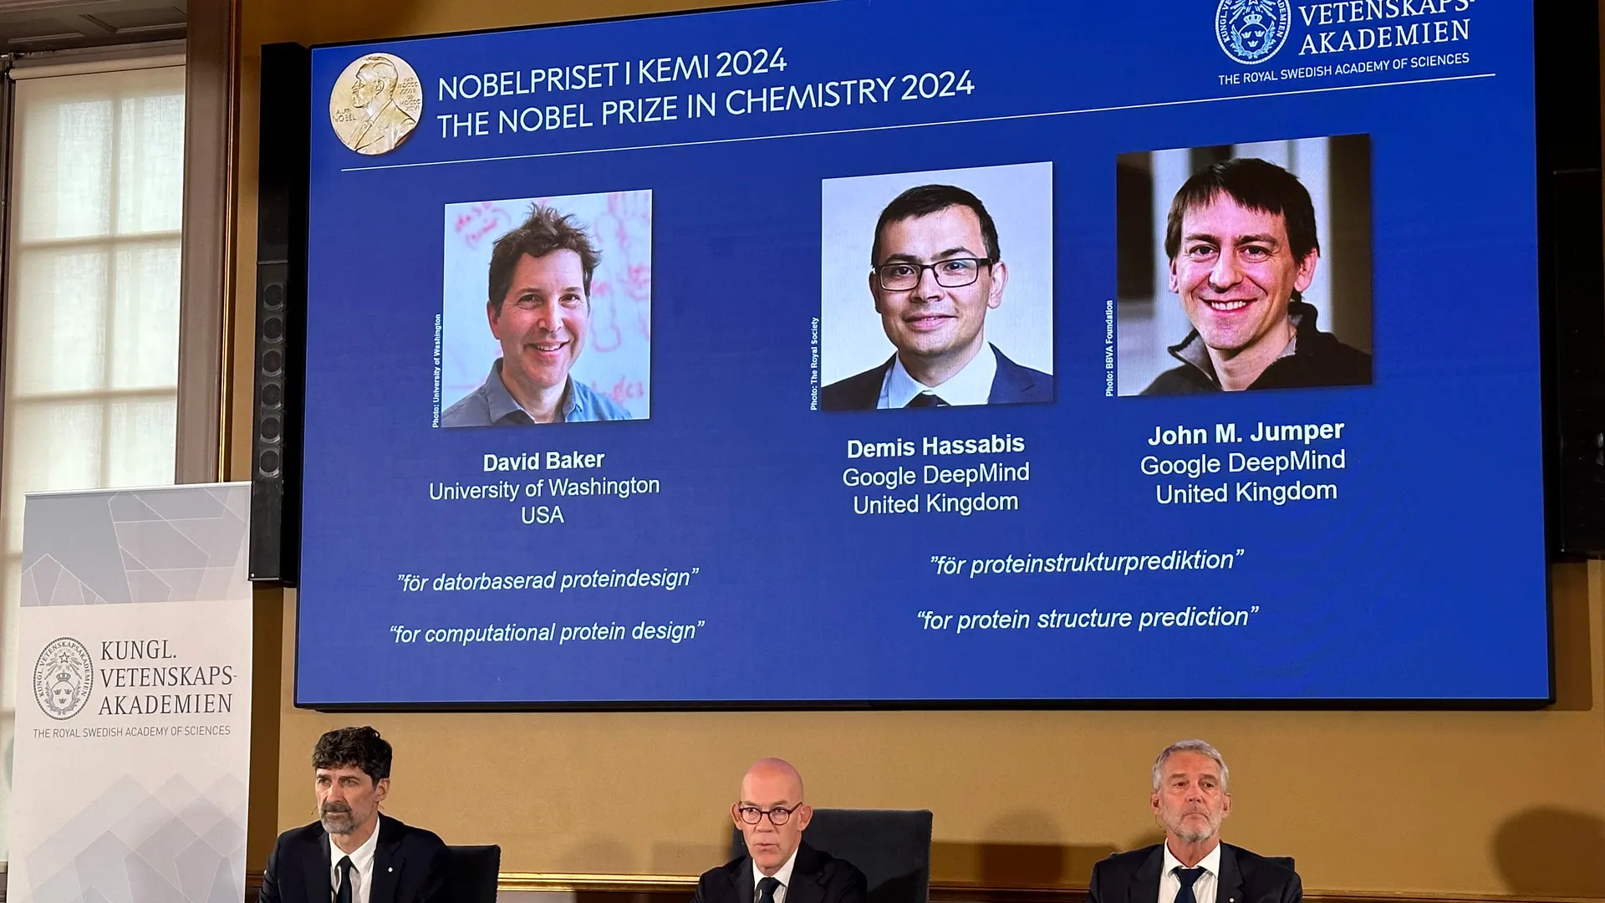
El Premio Nobel de Química 2024 fue otorgado conjuntamente a David Baker "por el diseño computacional de proteínas" y a Demis Hassabis y John M. Jumper "por la predicción de la estructura de las proteínas".
Según el Comité del Nobel, David Baker "logró la hazaña casi imposible de construir tipos de proteínas completamente nuevos".
Y Demis Hassabis y John Jumper "desarrollaron un modelo de inteligencia artificial para resolver un problema de hace 50 años: predecir las estructuras complejas de las proteínas"
15

Slide 16
Infraestructura abierta y escala
AlphaFold DB liberó 200+ millones de estructuras predichas, un mapa que acelera miles de proyectos en todo el mundo (biología, agricultura, materiales).
Acuicultura (salmón y mar)
  Vacunas y terapias dirigidas contra patógenos clave (p. ej., Piscirickettsia salmonis, ISA), y anti-parasitarios más específicos para piojo de mar (Caligus), reduciendo antibióticos.
  Probióticos/enzi-biomas diseñados para mejorar conversión alimenticia y microbiota del pez, con menos desechos y fondo marino más limpio.
  Alimentos funcionales: proteínas/enzimas que ayuden a digerir mejor algas o subproductos, bajando costos y la carga orgánica al medio.
  Biosensores proteicos para detección temprana de patógenos o toxinas en centros de cultivo.
16

Slide 17
Agro (papas, hortalizas, ganadería)
  Resistencia a plagas/enfermedades (p. ej., papa y tizón tardío): proteínas diseñadas para bloquear rutas del patógeno o activar defensas de la planta.
  Bioinsumos de nueva generación: enzimas/peptidos que reemplacen agroquímicos, mejoren absorción de nutrientes o fijen nitrógeno de forma más eficiente.
  Ganadería lechera/cárnica: probióticos y enzimas que optimicen la fermentación ruminal (menos metano, mejor rendimiento), y vacunas más precisas.
  Conservación postcosecha: proteínas que retrasen daño oxidativo o infecciones en almacenamiento y transporte.
17

Slide 18
Ambiente y economía circular
  Bioremediación in situ: enzimas para degradar lodos y materia orgánica bajo balsas jaulas, o para tratar efluentes agroindustriales.
  Biomateriales a partir de algas/subproductos (bioplásticos, recubrimientos) diseñando proteínas estructurales con propiedades útiles.
Estas herramientas no solo “descubren fármacos”; diseñan proteínas a la medida para nutrición, salud animal, cultivos y ambiente. Eso acorta tiempos, baja costos y habilita soluciones locales (salmonicultura, papa, algas) con menor impacto ecológico y más valor agregado en el territorio.
18

Slide 19

“Esperanza”
Un modelo prototipo open source de detección temprana del cáncer de mama creado por una ingeniera y paciente.
María Jesús Puerta Angulo ha desarrollado “Esperanza”, el primer modelo español de código abierto para la detección temprana del cáncer de mama, impulsado por inteligencia artificial, “y no soy programadora”.
Entre las métricas de rendimiento obtenidas destacan:
  Precisión (Accuracy): 86.71%
  Área Bajo la Curva (AUC): 92.03%
  Sensibilidad (Recall): 91.39%
  Especificidad: 67.07%
19

Slide 20
La transformación
Incertidumbre
La IA va a acabar con todos los trabajos? Tendré trabajo el próximo año? Tendré empresa? Qué debo hacer? Cuando llegó Google parecía una bendición. Cuando llegó la IA se parece más a una amenaza.
Es transversal
Afecta a todas las profesiones y a todos los departamentos.
Procesos y hábitos
Las empresas trabajan con procesos que se han ido perfeccionando con los años. Estos procesos están documentados y sistematizados para evitar el caos y los errores. La llegada de la IA implica revisar todos los procesos, lo que equivale a desarmar la casa ladrillo por ladrillo para reensamblarla.
Velocidad
Cada día aparecen nuevas tecnologías de IA, nuevas herramientas, nuevos modelos. Parece que basta un pestañeo para quedarnos obsoletos.
20

Slide 21
Input
V/S
Output
Lo que introducimos en el sistema de la IA:
  Preguntas
  Instrucciones
  Datos
  Contexto
Lo que el sistema de IA nos devuelve o responde:
  Texto
  Imágenes
  Videos
  Música
21

Slide 22
Estrategia y gestión
  Análisis de mercado y competencia con resúmenes automáticos de tendencias y alertas tempranas.
  Pronóstico de demanda (ventas, estacionalidad, quiebres de stock) para planificar producción y compras.
  Apoyo a decisiones con simulaciones “¿qué pasa si…?” en precios, mix de productos y expansión.
22

Slide 23
Operaciones y eficiencia
  Automatización de procesos: Facturas, órdenes de compra, conciliaciones, CRM.
  Control de calidad con visión computacional (defectos en líneas de producción o packing).
  Optimización logística: Ruteo, carga, inventario, mantenimiento predictivo de equipos.
23

Slide 24
Atención al cliente y ventas
  Asistentes 24/7 (chat/voz) integrados a CRM que resuelven preguntas y gestionan tickets.
  Recomendadores de productos y precios dinámicos según comportamiento y stock.
  Análisis de sentimiento en RRSS y reseñas para detectar oportunidades o riesgos de marca.
24

Slide 25
Marketing y contenido
  Generación de contenidos (piezas, copies, guiones) alineados a marca y segmentación.
  SEO asistido (clusters de palabras, metadatos, optimización on-page).
  Creatividad aumentada: imágenes, videos, spots con IA para probar variantes A/B.
25

Slide 26
Finanzas y cumplimiento
  Detección de fraudes y anomalías en transacciones.
  Cierre contable acelerado: clasificación automática de gastos e imputaciones.
  Cumplimiento normativo con lectura de contratos y extracción de cláusulas críticas.
26

Slide 27
Personas y cultura
  Reclutamiento asistido (cribado de CVs, matching por habilidades).
  Onboarding y capacitación con tutores conversacionales y rutas personalizadas.
  Análisis de clima (feedback, encuestas) para anticipar rotación y mejorar engagement.
27

Slide 28
Producto e I+D
  Descubrimiento de oportunidades a partir de feedback y uso real.
  Prototipado rápido (generación de UX/UI, código asistido).
  Optimización de precios y portafolio con modelos de elasticidad.
28

Slide 29
Datos y TI
  Limpieza y unificación de datos (ETL con IA, deduplicación).
  Búsqueda semántica interna sobre documentos, correos y repositorios.
  Seguridad: detección de intrusiones y respuesta automatizada a incidentes.
29

Slide 30
Sostenibilidad y territorio (útil para agro/acuicultura)
  Monitoreo ambiental con visión satelital/drones (plagas, estrés hídrico, floraciones).
  Formulación de alimentos y reducción de desperdicios mediante modelos de optimización.
  Trazabilidad inteligente (del productor al consumidor) con alertas de calidad.
30

Slide 31
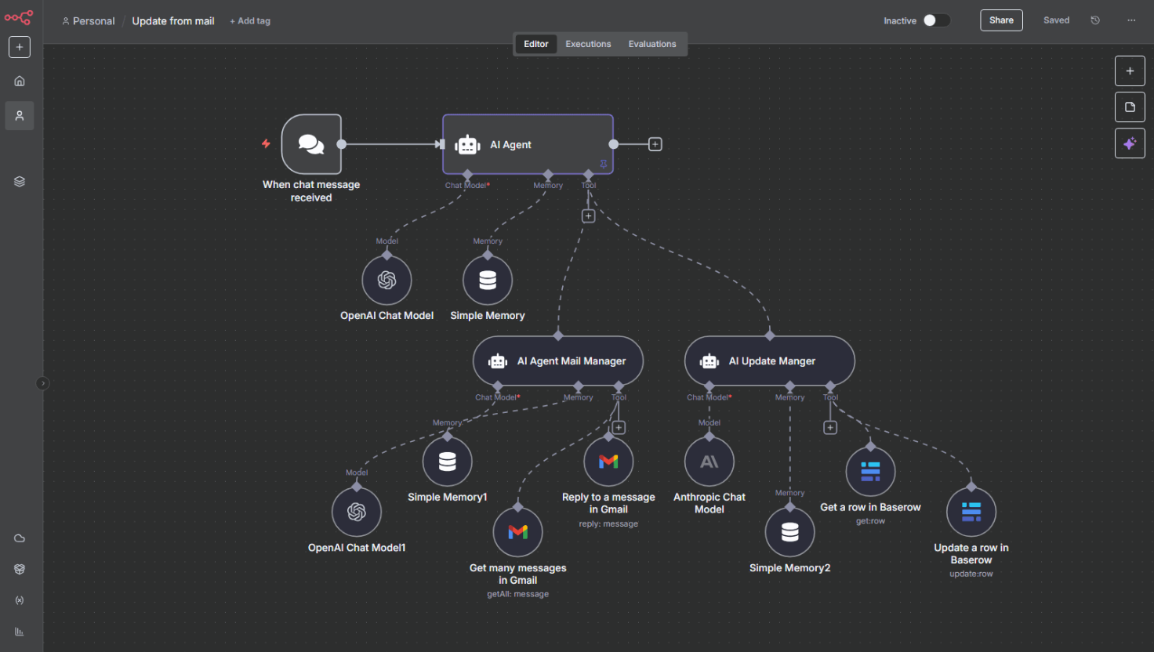
Automatización
Una automatización es un flujo de trabajo que, a partir de un disparador (un correo, un formulario, una venta), aplica reglas y/o IA para leer datos, decidir según políticas del negocio y ejecutar acciones en tus sistemas (crear registros, enviar respuestas, emitir documentos, mover estados), dejando todo trazado y gestionando excepciones solo cuando se necesita criterio humano. En la práctica reemplaza tareas repetitivas y manuales por un proceso reproducible, medible y 24/7, reduciendo tiempos y errores, aumentando la consistencia y liberando horas del equipo para trabajo de mayor valor.
Datos y TI
31

Slide 32
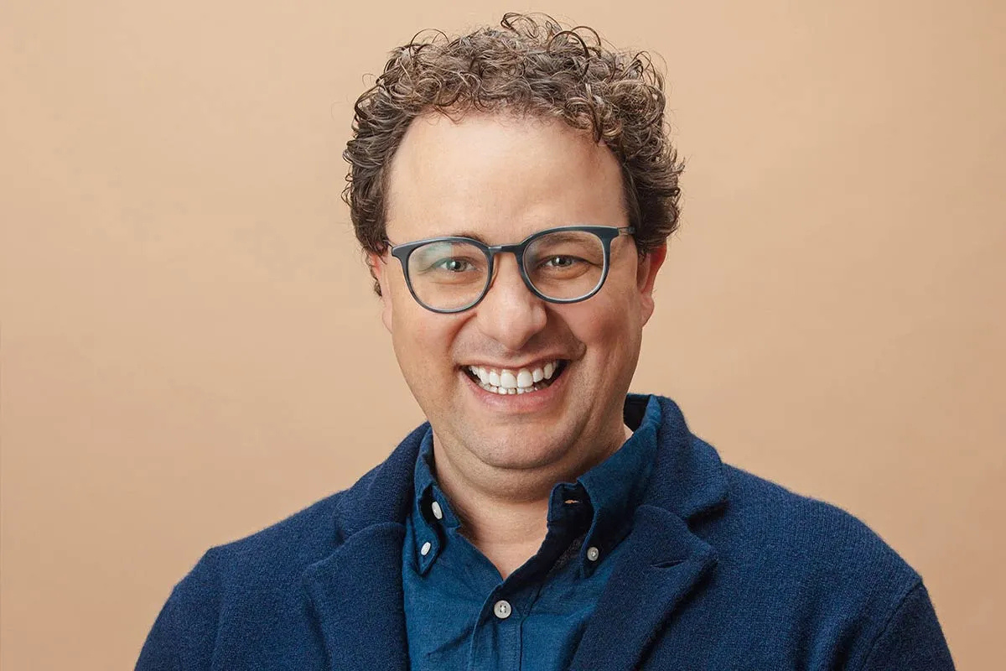

Dario Amodei
La IA podría eliminar la mitad de todos los empleos de cuello blanco de nivel inicial y aumentar el desempleo al 10-20% en los próximos uno a cinco años
28 de Mayo en Axios
32

Slide 33
Aprender, aprender, aprender!!!
Sin miedo y con curiosidad. Quien se lanza hoy no compite con máquinas, las dirige; quien no, se queda viendo pasar el futuro.
33

